Slide 1



Bài 61: LUẬT BẢO VỆ MÔI TRƯỜNG

Slide 2
KIỂM TRA BÀI CŨ
Hãy nêu các hệ sinh thái chủ yếu trên Trái Đất, lấy ví dụ?
1)Các hệ sinh thái chủ yếu trên trái đất:
●Hệ sinh thái trên cạn: rừng nhiệt đới, thảo nguyên...
● Hệ sinh thái nước mặn: rừng ngập mặn, rạn san hô...
●Hệ sinh thái nước ngọt: hệ sinh thái sông, suối, ao , hồ.
Notes:
Luật bảo vệ môi trường
Kiểm tra bài cũ
Kiểm tra bài cũ

Slide 3
2. Nêu biện pháp bảo vệ hệ sinh thái rừng?
Biện pháp bảo vệ hệ sinh thái rừng:
- Xây dựng kế hoạch để khai thác nguồn tài nguyên rừng ở mức phù hợp.
- Xây dựng khu bảo tồn thiên nhiên ,vườn quốc gia.
- Trồng rừng, phòng cháy rừng.
-Vận động đồng bào dân tộc ít người sống định canh, định cư.
- Phát triển dân số hợp li.
- Tuyên truyền bảo vệ rừng.

Slide 4
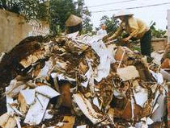
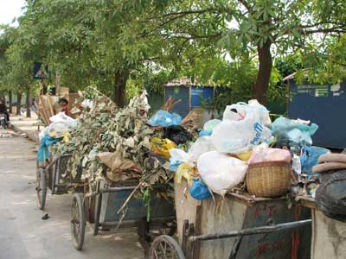
Rác đô thị

Slide 5


Đổ rác xuống sông (ô nhiễm nguồn nước)

Slide 6


Ô nhiễm không khí nói chung (khí quyển)

Slide 7




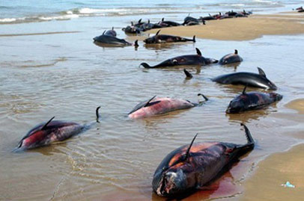
BÀI 61: LUẬT BẢO VỆ MÔI TRƯỜNG
I/ Sự cần thiết ban hành luật:
TÁC ĐỘNG CỦA THIÊN NHIÊN VÀ CON NGƯỜI ĐẾN MÔI TRƯỜNG

Slide 8

I/ Sự cần thiết ban hành luật
Nội dung | Luật bảo vệ môi trường quy định | Hậu quả có thể nếu không có luật bảo vệ môi trường
Khai thác rừng | Cấm khai thác bừa bãi, không khai thác rừng đầu nguồn
Săn bắn động vật hoang dã | Nghiêm cấm
Đổ chất thải công nghiệp, rác sinh hoạt | Quy hoạch bãi rác thải , nghiêm cấm đổ chất thải độc hại ra ngoài môi trường
Sử dụng đất | Có qui hoạch sử dụng đất, kế hoạch cải tạo đất
Sử dụng chất độc hại như chất phóng xạ và các chất độc khác... | Có biện pháp sử dụng các hoá chất an toàn theo tiêu chuẩn qui định, xử lí chất thải bằng công nghệ thích hợp
Khi vi phạm cácđiều cấm của luật bảo vệ môi trường, gây sự cố môi trường | Cơ sở và cá nhân vi phạm bị xử lí và phải chi phí hoặc đền bù cho việc gây ra sự cố môi trường
Khai thác không có kế hoạch, khai thác cả rừng đầu nguồn
Động vật hoang dã bị khai thác dẫn đến cạn kiệt...
Ô nhiễm môi trường nước, không khí, đất, ảnh hưởng đến sức khoẻ
Thảo luận nhóm ghi hậu quả có thể có nếu không có Luật BVMT vào bảng
Đất sử dụng bất hợp lí gây lãng phí và thoái hóa đất
Gây nguy hiểm cho con người và các sinh vật khác
Cơ sở và cá nhân vi phạm không có trách nhiệm đền bù

Slide 9
BÀI 61: LUẬT BẢO VỆ MÔI TRƯỜNG
I/Sự cần thiết ban hành luật:
Vì sao phải ban hành luật bảo vệ môi trường.
Luật bảo vệ môi trường được ban hành nhằm:
+ Ngăn chặn, khắc phục các hậu quả xấu do hoạt động của con người và thiên nhiên gây ra cho môi trường tự nhiên.
+ Điều chỉnh việc khai thác, sử dụng các thành phần môi trường hợp lí đảm bảo sự phát triển bền vững của đất nước

Slide 10
BÀI 61: LUẬT BẢO VỆ MÔI TRƯỜNG
I. Sự cần thiết ban hành luật
II. Một số nội dung cơ bản của luật bảo vệ môi trường ở Việt Nam:
Ngày,tháng ban hành?có mấy chương?mấy điều?
Quốc hội nước CHXHCN Việt Nam kỳ họp thứ VI ngày 17/12/1993 đã thông qua Luật bảo vệ Môi trường gồm 7 chương với 55 Điều. Đây là một trong những luật quan trọng của nước ta quy định về phòng, chống, khắc phục suy thoái môi trường. Những nội dung quản lí Nhà nước về bảo vệ môi trường, lập qui hoạch bảo vệ môi trường cũng như xây dựng tiềm lực cho hoạt động dịch vụ môi trường ở địa phương.

Slide 11
1. Luật Bảo vệ Môi trường năm 2005 (ngày 29 tháng 11 năm 2005) so với Luật Bảo vệ Môi trường năm 1993 có nhiều bổ sung đánh dấu sự chuyển biến tích cực cho sự nghiệp bảo vệ môi trường của đất nước.
2. Luật Bảo vệ Môi trường năm 2005:
- Gồm 15 chương và 136 điều.
- Luật này thay thế Luật Bảo vệ Môi trường năm 1993

Slide 12
THÔNG TIN VỀ LUẬT BẢO VỆ MÔI TRƯỜNG
CHƯƠNG I: Những qui định chung, xác định đối tượng, phạm vi điều chỉnh của Luật Bảo vệ môi trường của các tổ chức và cá nhân.
CHƯƠNG II: Bao gồm các qui định về phòng chống suy thoái môi trường như : đất, nước, không khí, các nguồn lợi sinh vật, các hệ sinh thái, các nguồn gen, đa dạng sinh học, cảnh quan. Chương này cũng qui định cấm nhập chất thải vào Việt Nam.
CHƯƠNG III: Khắc phục suy thoái môi trường, ô nhiễm môi trường và sự cố môi trường . Các cơ sở sản xuất, kinh doanh có trách nhiệm xử lí chất thải bằng công nghệ thích hợp.

Slide 13
THÔNG TIN VỀ LUẬT BẢO VỆ MÔI TRƯỜNG
CHƯƠNG IV: Quy định nội dung quản lí nhà nước về bảo vệ môi trường, chức năng, nhiệm vụ của hệ thống cơ quan quản lí Nhà nước về bảo vệ môi trường từ các cơ quan Trung ương, Bộ khoa học và công nghệ, Bộ tài nguyên và môi trường từ các cơ quan trung ương, Bộ khoa học và công nghệ, Bộ tài nguyên và môi trường, Thanh tra Nhà nước….
CHƯƠNG V : Quan hệ quốc tế về bảo vệ môi trường
CHƯƠNG VI : Khen thưởng và xử lí vi phạm luật
CHƯƠNG VII : Điều khoản thi hành luật

Slide 14


BÀI 61: LUẬT BẢO VỆ MÔI TRƯỜNG
I. Sự cần thiết ban hành luật
II. Một số nội dung cơ bản của luật bảo vệ môi trường Việt Nam
1. Phòng chống suy thoái, ô nhiễm và sự cố môi trường (Chương II )
Nội dung chính chương II, của luật bảo vệ môi trường qui định như thế nào ?
 ●Các tổ chức, cá nhân có trách nhiệm giữ cho môi trường trong lành, sạch đẹp, cải thiện môi trường, bảo đảm sự cân bằng sinh thái , ngăn chặn khắc phục hậu quả xấu, khai thác sử dụng hợp lí và tiết kiệm tài nguyên thiên nhiên.
●Cấm nhập khẩu các chất thải vào Việt Nam.

Slide 15
BÀI 61: LUẬT BẢO VỆ MÔI TRƯỜNG
I. Sự cần thiết ban hành luật
II. Một số nội dung cơ bản của luật bảo vệ môi trường Việt Nam
2. Khắc phục suy thoái, ô nhiễm và sự cố môi trường (Chương III )
Nội dung chính chương III của luật bảo vệ môi trường qui định như thế nào ?
 ●Các tổ chức và cá nhân có trách nhiệm xử lý chất thải bằng công nghệ thích hợp.
● Các tổ chức và cá nhân gây ra sự cố môi trường có trách nhiệm bồi thường và khắc phục hậu quả về mặt môi trường.

Slide 16
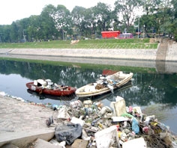
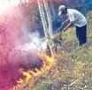
BÀI 61: LUẬT BẢO VỆ MÔI TRƯỜNG
III/Trách nhiệm mỗi người trong việc chấp hành Luật bảo vệ Môi trường:
Hãy kể tên hành động, sự việc mà em biết đã vi phạm luật bảo vệ môi trường?
CÁC HOẠT ĐỘNG VI PHẠM LUẬT BẢO VỆ MÔI TRƯỜNG
Đổ rác ra sông
Đốt rừng bừa bãi

Slide 17


Ô nhiễm chất thải rắn

Slide 18

Ô nhiễm không khí ở các đô thị
HÌNH ẢNH VI PHẠM LUẬT BẢO VỆ MÔI TRƯỜNG

Slide 19
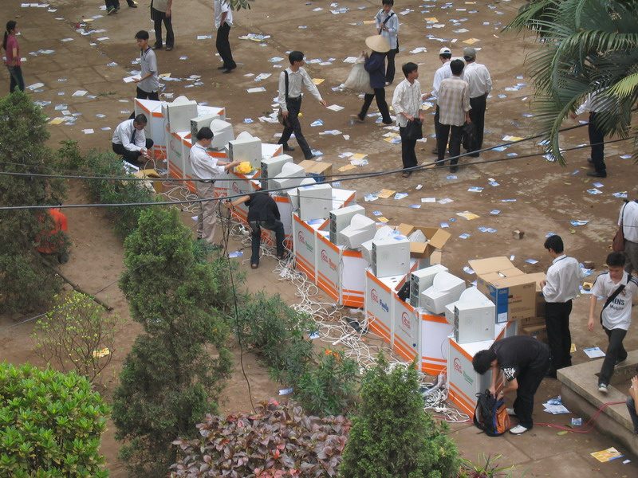
HÌNH ẢNH VI PHẠM LUẬT BẢO VỆ MÔI TRƯỜNG
Đổ rác ra sông
xả rác sinh hoạt

Slide 20
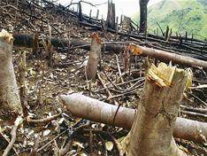
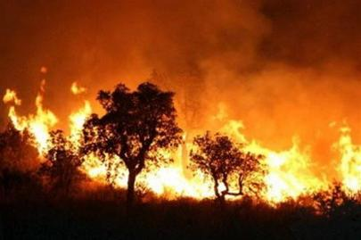
HÌNH ẢNH VI PHẠM LUẬT BẢO VỆ MÔI TRƯỜNG
Chặt phá rừng làm nương rẫy
Đốt cháy rừng

Slide 21
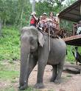
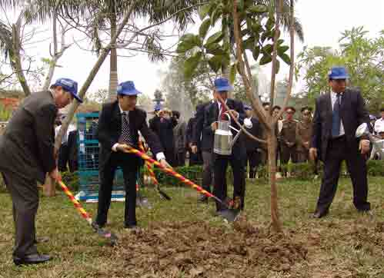
HÌNH ẢNH THỰC HIỆN TỐT BẢO VỆ MÔI TRƯỜNG
Bảo vệ loài voi
Trồng cây lưu niệm

Slide 22



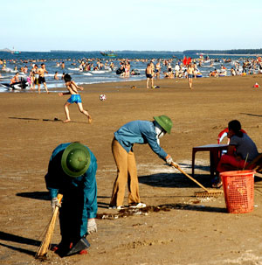
HÃY CÙNG HÀNH ĐỘNG ĐỂ BẢO VỆ MÔI TRƯỜNG

Slide 23
III.Trách nhiệm mỗi người trong việc chấp hành Luật bảo vệ môi trường:
Hãy kể tên những hành động, sự việc mà em biết đã vi phạm Luật Bảo vệ môi trường. Theo em, cần làm gì để khắc phục những vi phạm đó.
Khai thác rừng bừa bãi → Khắc phục trồng lại rừng. Đổ rác sinh hoạt bừa bãi gây ô nhiễm môi trường → Đổ rác đúng nơi qui định...
Theo em chúng ta cần làm gì để thực hiện và vận động viên những người khác cùng thực hiện Luật Bảo vệ mội trường.
Chúng ta cần giữ cho môi trường trong lành sạch đẹp, đảm bảo cân bằng sinh thái, ngăn chặn và khắc phục hậu quả xấu do con người và thiên nhiên gây ra cho môi trường...
Mỗi người có trách nhiệm gì trong việc chấp hành Luật bảo vệ môi trường.
Mỗi người đều có trách nhiệm thực hiện tốt Luật bảo vệ môi trường.
Là học sinh em cần làm gì để thực hiện tốt luật bảo vệ môi trường
Tuyên truyền để mọi người cùng thực hiện tốt Luật Bảo vệ môi trường và vận động mọi người cùng bảo vệ môi trường

Slide 24
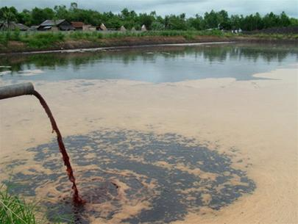
BÀI 61: LUẬT BẢO VỆ MÔI TRƯỜNG
Hãy cho biết hành động nào sau đây đã vi phạm luật bảo vệ môi trường, theo em cần làm gì để khắc phục những vi phạm đó.
Vi phạm
Không vi phạm
1
2

Slide 25
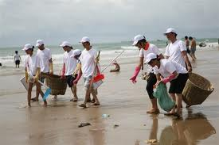
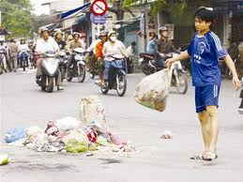
BÀI 61: LUẬT BẢO VỆ MÔI TRƯỜNG
Không vi phạm
Vi Phạm
3
4

Slide 26
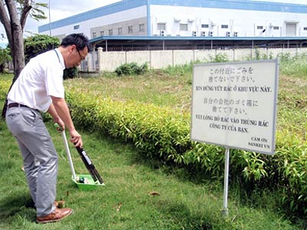
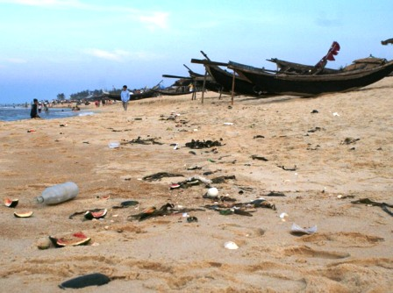
BÀI 61: LUẬT BẢO VỆ MÔI TRƯỜNG
Không vi phạm
Vi phạm
5
6

Slide 27
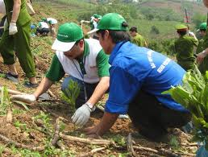
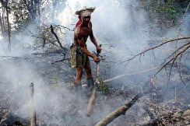
BÀI 61: LUẬT BẢO VỆ MÔI TRƯỜNG
Không vi phạm
Vi phạm
7
8

Slide 28
BÀI 61: LUẬT BẢO VỆ MÔI TRƯỜNG
CUÛNG COÁ
Baøi taäp: Hoïc sinh choïn ñaùp aùn ñuùng nhaát trong caùc caâu sau:
Câu 1: Đối với động vật hoang dã Luật Bảo vệ môi trường quy định:
A. Không săn bắt động vật non.
B. Nghiêm cấm đánh bắt.
C. Vừa đánh bắt vừa nuôi phục hồi.
D. Chỉ được săn bắt thú lớn.
Câu 2: Luật bảo vệ môi trường quy định:
A. Cấm nhập khẩu chất thải vào Việt Nam.
B. Các tồ chức, cá nhân có trách nhiệm giữ cho môi trường trong lành, sạch đẹp.
C. Câu A, B đúng.
D. Câu A, B sai.

Slide 29
*HƯỚNG DẪN VỀ NHÀ
*Hãy liệt kê những hành động làm suy thoái môi trường?
*Đề xuất biện pháp khắc phục?
*Học và trả lời câu hỏi sgk
*Đọc nội dung phần ghi nhớ.
*Xem trước nội dung bài thực hành: trả lời các câu hỏi SGK trang 187.

